Slide 1
Ενόργανη Ανάλυση I
Ηλεκτροφόρηση
Κοντογιάννης Χρίστος, Καθηγητής
Τμήμα Φαρμακευτικής

Slide 2
Άδειες Χρήσης
Το παρόν εκπαιδευτικό υλικό υπόκειται σε άδειες χρήσης Creative Commons.
Για εκπαιδευτικό υλικό, όπως εικόνες, που υπόκειται σε άλλου τύπου άδειας χρήσης, η άδεια χρήσης αναφέρεται ρητώς.
Αναφορά-Μη-Εμπορική Χρήση-Παρόμοια Διανομή

Slide 3
Χρηματοδότηση
Το παρόν εκπαιδευτικό υλικό έχει αναπτυχθεί στα πλαίσια του εκπαιδευτικού έργου του διδάσκοντα.
Το έργο «Ανοικτά Ακαδημαϊκά Μαθήματα στο Πανεπιστήμιο Πατρών» έχει χρηματοδοτήσει μόνο τη αναδιαμόρφωση του εκπαιδευτικού υλικού.
Το έργο υλοποιείται στο πλαίσιο του Επιχειρησιακού Προγράμματος «Εκπαίδευση και Δια Βίου Μάθηση» και συγχρηματοδοτείται από την Ευρωπαϊκή Ένωση (Ευρωπαϊκό Κοινωνικό Ταμείο) και από εθνικούς πόρους.

Slide 4
Σκοπός ενότητας
Εισαγωγή στην Ηλεκτροφόρηση-Γενικές αρχές και κατηγορίες.

Slide 5
Περιεχόμενα ενότητας
Τι είναι η Ηλεκτροφόρηση;
Εφαρμογές
Γενικές αρχές
Ισοηλεκτρικό σημείο
Παράγοντες που επηρεάζουν τον ηλεκτροφορητικό διαχωρισμό
Κυριότερες ηλεκτροφορητικές τεχνικές
Ηλεκτροφόρηση πηκτής αγαρόζης
Ηλεκτροφόρηση πηκτής πολυακρυλαμιδίου (PAGE)
Ισοηλεκτρική εστίαση
Δισδιάστατη Ηλεκτροφόρηση
Τριχοειδής Ηλεκτροφόρηση

Slide 6
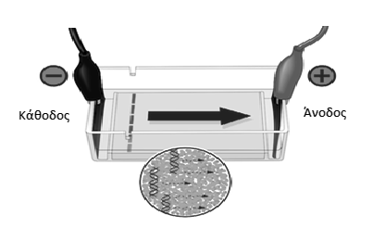
Τι είναι η Ηλεκτροφόρηση;
Μία μορφή χρωματογραφίας
Τεχνική διαχωρισμού
Βασίζεται στη μετακίνηση φορτισμένων σωματιδίων κάτω από την επίδραση ηλεκτρικού πεδίου.
Οι χημικές ενώσεις που φέρουν φορτίο λόγω ιοντισμού μετακινούνται, ανάλογα με το είδος του φορτίου, προς την άνοδο (θετικό πόλο) ή την κάθοδο (αρνητικό πόλο).

Slide 7
Εφαρμογές
στο διαχωρισμό μακρομορίων, π.χ.: πρωτεϊνών, λιποπρωτεϊνών, DNA, RNA και οργανικών ουσιών
στον έλεγχο της καθαρότητας δείγματος
στον ποσοτικό και ποιοτικό έλεγχο
στον προσδιορισμό μοριακού βάρους

Slide 8
Γενικές αρχές
U = E * z / f
Όπου:
U: ταχύτητα μετακίνησης μορίου σε ηλεκτρικό πεδίο
Ε: ένταση του ηλεκτρικού πεδίου
Z: καθαρό φορτίο
f: συντελεστής τριβής, ο οποίος εξαρτάται από τη μάζα, το σχήμα του μορίου και την πυκνότητα του μέσου
Ε * z: ηλεκτροστατική δύναμη που οδηγεί το μόριο

Slide 9
Γενικές αρχές
Άρα, η ταχύτητα μετακίνησης (υ) της πρωτεΐνης (ή κάθε μορίου) σε ένα ηλεκτρικό πεδίο, εξαρτάται από την ένταση του ηλεκτρικού πεδίου (Ε), το καθαρό φορτίο της πρωτεΐνης (z) και το συντελεστή τριβής (f).
* Η ηλεκτροστατική δύναμη Εz που κατευθύνει το φορτισμένο μόριο προς το αντίθετα φορτισμένο ηλεκτρόδιο είναι αντίθετη της τριβής που εμφανίζεται μεταξύ του μορίου που μετακινείται και του μέσου μετακίνησης.

Slide 10
Ισοηλεκτρικό σημείο
ένα χαρακτηριστικό σημείο της κλίμακας του pH, όπου η πρωτεΐνη δεν έχει καθαρό φορτίο
η τιμή του εξαρτάται από την περιεκτικότητα της κάθε πρωτεΐνης σε αριθμό και είδος αμινοξέων
οι πρωτεΐνες δεν κινούνται ούτε προς την άνοδο ούτε προς την κάθοδο, καθώς το συνολικό φορτίο του πρωτεϊνικού μορίου είναι μηδέν
Η μεγάλη πλειοψηφία των πρωτεϊνών έχει ισοηλεκτρικά σημεία μικρότερα του 8, άρα σε αλκαλικό περιβάλλον (pH > 8) τα περισσότερα πρωτεϊνικά μόρια είναι αρνητικά φορτισμένα και οδεύουν προς την άνοδο.

Slide 11
Παράγοντες που επηρεάζουν τον ηλεκτροφορητικό διαχωρισμό
pH
θερμοκρασία
ένταση ηλεκτρικού πεδίου
είδος ηλεκτροφορητικού υλικού
μέγεθος και σχήμα βιομορίου
φύση ρυθμιστικού διαλύματος

Slide 12
Κυριότερες ηλεκτροφορητικές τεχνικές
Ηλεκτροφόρηση πηκτής αγαρόζης
Ηλεκτροφόρηση πηκτής πολυακρυλαμιδίου
Ισοηλεκτρική εστίαση
Δισδιάστατη ηλεκτροφόρηση
Τριχοειδής ηλεκτροφόρηση

Slide 13
Ηλεκτροφόρηση πηκτής αγαρόζης
Πηκτή αγαρόζης
αποτελείται από πυκνό δίκτυο ουδέτερων πολυσακχαριτών των οποίων οι αλυσίδες σχηματίζουν πόρους κατά το σχηματισμό της πηκτής
λόγω των μεγάλων πόρων που σχηματίζονται κατά τον πολυμερισμό, αποτελεί ένα ικανοποιητικό πολυμερικό υλικό που δεν εμποδίζει στερεοχημικά την ελεύθερη μετακίνηση των μακρομορίων
Διάλυμα αγαρόζης
στους -100 ^{ο} C πολυμερίζεται δημιουργώντας ένα κολλοειδές διάλυμα που πήζει σε θερμοκρασία μικρότερη των 45 ^{ο} C

Slide 14
Ηλεκτροφόρηση πηκτής αγαρόζης
Χρησιμοποιείται ευρύτατα στο διαχωρισμό:
των πρωτεϊνών του ορού
των ισοενζύμων (LDH, CK, ALP, αιμοσφαιρινών κλπ)
των κλασμάτων λιποπρωτεϊνών
των νουκλεϊκών οξέων (DNA, RNA)

Slide 15
Ηλεκτροφόρηση πηκτής αγαρόζης
απλή και γρήγορη τεχνική
Το DNA σε ουδέτερο pΗ είναι αρνητικά φορτισμένο λόγω των φωσφορικών ομάδων του.
Τα μόρια DNA μετακινούνται κατά την ηλεκτροφόρηση προς την άνοδο.
Τα μικρότερα μόρια DNA μετακινούνται πιο γρήγορα από τα μεγαλύτερα κι έτσι, επιτυγχάνεται ο διαχωρισμός.
Επειδή το πήκτωμα εμποδίζει την τυχαία διάχυση των μορίων, τα μόρια διαφορετικού μήκους διαχωρίζονται σε "ζώνες" και γίνονται ορατά με βρωμιούχο αιθίδιο.

Slide 16
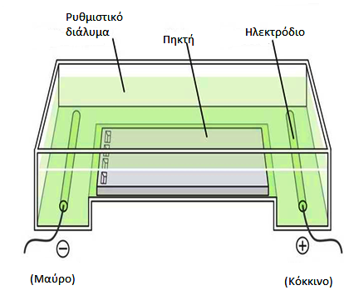
Ηλεκτροφόρηση πηκτής πολυακρυλαμιδίου (PAGE)
υψηλή διαχωριστική ικανότητα
χρησιμοποιείται μεγάλη περιοχή pΗ
για ανίχνευση γενετικών ανωμαλιών
για διαχωρισμό ισοενζύμων
Σε συνδυασμό με την επιφανειοδραστική ουσία, δωδεκυλικό θειϊκό νάτριο, SDS, η τεχνική αυτή μπορεί να χρησιμοποιηθεί για το διαχωρισμό πρωτεϊνών όχι με βάση το ηλεκτρικό τους φορτίο, αλλά με βάση το μοριακό τους βάρος.

Slide 17
Ισοηλεκτρική εστίαση
Οι πρωτεΐνες διαχωρίζονται σ' ένα μέσο με μεταβλητή σύσταση pΗ διαβαθμιζόμενη ως προς την κατεύθυνση μετακίνησης .
Η πρωτεΐνη μετακινείται προς τη ζώνη εκείνη όπου το pΗ είναι ίσο με το ισοηλεκτρικό σημείο.
Σε αυτό το pH το συνολικό φορτίο της πρωτεΐνης εξουδετερώνεται και η μετακίνηση σταματά.
χρησιμοποιείται υψηλή τάση
απαιτείται σύστημα ψύξης

Slide 18
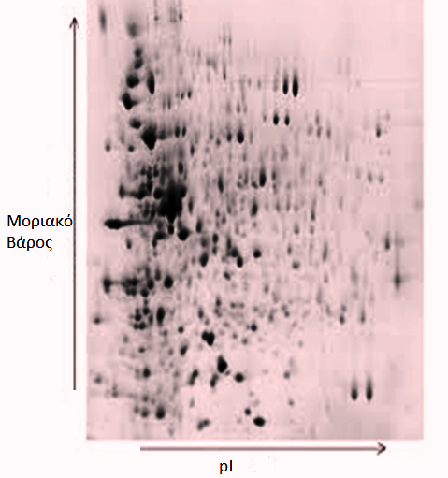
Δισδιάστατη Ηλεκτροφόρηση
συνδυασμός τεχνικών SDS και ισοηλεκτρικής εστίασης
διαχωρισμός βάσει ισοηλεκτρικού σημείου και μοριακού βάρους

Slide 19
Τριχοειδής Ηλεκτροφόρηση
Αυτοματοποιημένη και εξελιγμένη τεχνική.
Για διαχωρισμό σακχάρων, πεπτιδίων, φαρμακευτικών ουσιών, ανόργανων ιόντων και νουκλεϊκών οξέων.
Γρήγοροι ποσοτικοί και επαναλήψιμοι διαχωρισμοί
Κατάλληλη για:
αυτοματοποιημένη χρήση
πολλαπλά δείγματα
μεγάλη ευαισθησία

Slide 20
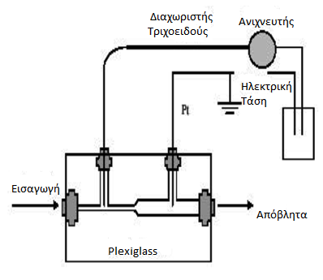
Τριχοειδής Ηλεκτροφόρηση
Χρήση ενός τριχοειδούς σωλήνα από τηγμένο οξείδιο του πυριτίου ως μέσο μεταφοράς.
Ο σωλήνας περιέχει κατάλληλο ηλεκτροφορητικό υλικό.
Τα άκρα του τοποθετούνται σε δοχεία ηλεκτρολυτών με ηλεκτρόδια.
Τα κλάσματα ανιχνεύονται με οπτικό ανιχνευτή.
Οι πληροφορίες συλλέγονται από ηλεκτρονικό υπολογιστή υπό μορφή κορυφών σε ηλεκτροφόρημα.

Slide 21
Τριχοειδής Ηλεκτροφόρηση
Τριχοειδής ηλεκτροφόρηση ζώνης (CZE)
Τριχοειδής ηλεκτροφόρηση πηκτής (CGE)
Τριχοειδής ισοηλεκτρική εστίαση (CIEF)

Slide 22
Τριχοειδής ηλεκτροφόρηση ζώνης
βασίζεται στην ηλεκτροοσμωτική ροή
διαχωρισμός με βάση την αναλογία μάζας προς φορτίο
συγκρίνεται με HPLC και GC
ουδέτερες ενώσεις
χειρόμορφες ενώσεις
Ανιχνευτές
UV ανιχνευτής
Laser φθορισμού
MS
Χημειοφωταύγεια

Slide 23
Τριχοειδής ηλεκτροφόρηση πηκτής
ανίχνευση αλληλουχίας του DNA
ανάλυση των πρωτεϊνών
για χειρόμορφες ενώσεις

Slide 24
Τριχοειδής ισοηλεκτρική εστίαση
βαθμίδωση ρΗ
κίνηση προς τον ανιχνευτή
διεύρυνση της Ζώνης
δεν είναι χρήσιμο για χειρόμορφες ενώσεις

Slide 25
Βιβλιογραφία
Το υλικό της παρουσίασης προέρχεται από το εξής σύγγραμμα:
<<PRINCIPLES OF INSTRUMENTAL ANALYSIS>>, Sixth Edition, authors: Douglas A. Skoog, F. James Holler, and Stanley R. Crouch

Slide 26
Σημείωμα Αναφοράς
Copyright Πανεπιστήμιο Πατρών,
Κοντογιάννης Χρίστος
«Ηλεκτροφόρηση».
Έκδοση: 1.0. Πάτρα 2015.
Διαθέσιμο από τη δικτυακή διεύθυνση: https://eclass.upatras.gr/courses/PHA1610/

Slide 27
Σημείωμα Αδειοδότησης
Το παρόν υλικό διατίθεται με τους όρους της άδειας χρήσης Creative Commons
Αναφορά, Μη Εμπορική Χρήση Παρόμοια Διανομή 4.0 [1] ή μεταγενέστερη, Διεθνής
Έκδοση. Εξαιρούνται τα αυτοτελή έργα τρίτων π.χ. φωτογραφίες, διαγράμματα κ.λ.π.,
τα οποία εμπεριέχονται σε αυτό και τα οποία αναφέρονται μαζί με τους όρους χρήσης
τους στο «Σημείωμα Χρήσης Έργων Τρίτων».
[1] http://creativecommons.org/licenses/by-nc-sa/4.0/
Ως Μη Εμπορική ορίζεται η χρήση:
που δεν περιλαμβάνει άμεσο ή έμμεσο οικονομικό όφελος από την χρήση του έργου, για το διανομέα του έργου και αδειοδόχο
που δεν περιλαμβάνει οικονομική συναλλαγή ως προϋπόθεση για τη χρήση ή πρόσβαση στο έργο
που δεν προσπορίζει στο διανομέα του έργου και αδειοδόχο έμμεσο οικονομικό όφελος (π.χ. διαφημίσεις) από την προβολή του έργου σε διαδικτυακό τόπο
Ο δικαιούχος μπορεί να παρέχει στον αδειοδόχο ξεχωριστή άδεια να χρησιμοποιεί το έργο για εμπορική χρήση, εφόσον αυτό του ζητηθεί

Slide 28
Διατήρηση Σημειωμάτων
Οποιαδήποτε αναπαραγωγή ή διασκευή του υλικού θα πρέπει να συμπεριλαμβάνει:
το Σημείωμα Αναφοράς
το Σημείωμα Αδειοδότησης
τη δήλωση Διατήρησης Σημειωμάτων
το Σημείωμα Χρήσης Έργων Τρίτων (εφόσον υπάρχει)
μαζί με τους συνοδευόμενους υπερσυνδέσμους.

Slide 29
Τέλος Ενότητας

